Slide 3
Основные проблемы романа:
Образ Морозки.
Образ Мечика.
Образ Левинсона.
Проблема перевоспитания человека в ходе гражданской войны.
Проблема интеллигенции и революции.
Проблема гуманизма.

Slide 4
Поставленная Фадеевым задача — не столько рассказать о революции, сколько показать те процессы, которые произошли в сознании человека под влиянием революции,— определила идейно-образную концепцию, особенности сюжета и композиции романа.
История небольшого партизанского отряда послужила лишь реальной сюжетной основой для исследования переживаний и поступков героев.
Событийность в романе сведена к минимуму. Батальные сцены и вовсе малочисленны.
Автора как будто более всего занимают эпизоды явно «второстепенного» характера (кража ординарцем Морозкой дынь на крестьянской бахче, переживания Мечика в связи с выданной ему неуклюжей кобылкой, ревность Морозки к Мечику, раздор между Морозкой и Варей, бытовые сцены из жизни партизан и т. п.).
А между тем именно эти эпизоды подспудно и последовательно развивают главную мысль произведения: как революция проходит в умах и сердцах людей, обусловливая их поведение.
Последние эпизоды романа, связанные с разгромом отряда, призваны играть роль испытания, проверки человеческих качеств.
Предательство Мечика и героическая гибель Морозки — логическое завершение их характеров.

Slide 5
«Разгром»
Избрав путь изображения действительности, близкий тому, которым шли его любимые писатели
Л. Толстой и М. Горький, Фадеев решал задачу по-своему.
В «Разгроме» наметился оригинальный принцип раскрытия проблемы рождения нового человека.
Фадеев намеренно выбирает небольшой пространственный и временной сюжет. При этом в отличие от Горького, Фурманова, Серафимовича он акцентирует внимание не столько на самом процессе формирования новых качеств, сколько на его истоках и результатах.
Не случайно вместо термина «переделка человеческого материала» Фадеев пользуется другим термином — «отбор».
«Разгром». Художник
П. П. Соколов-Скаля. 1932.

Slide 6
Для Фадеева как пролетарского писателя и активного деятеля РАПП очень важно противопоставление героев в классовом, социально-политическом плане.
Противопоставление это всегда прямолинейно и однозначно.
Антитеза – главный прием романа. Противопоставление происходит на разных уровнях:
Внешнем («красные» и «белые»).
Внутреннем (инстинкт – сознание, добро – зло, любовь – ненависть).

Slide 7
Образ Морозки
Между тем роман — произведение на редкость стройное и завершенное. Художественный замысел реализован с удивительной полнотой, хотя автор как будто не использует «ключевые» психологические эпизоды даже одного из центральных героев — Морозки (размолвка и примирение с женой, ревность к Мечику и др.) для анализа его эволюции.
Дело в том, что Фадеева интересуют прежде всего ее предпосылки, возможности и причины.
Поведение шахтера Морозки является не результатом трехмесячного пребывания в отряде, а следствием всей его жизни, закономерным итогом его участия в революции 1917 г.

Slide 8
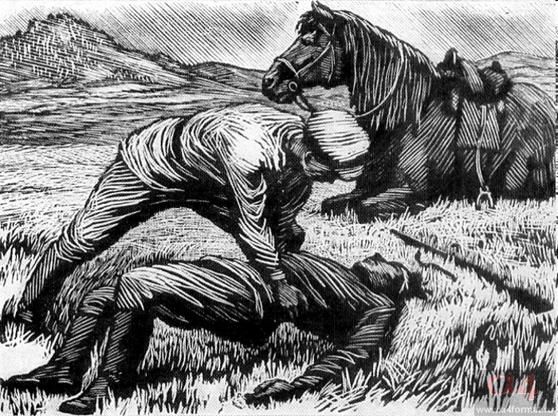
Глава 01. Морозка. Морозка спасает раненого Мечика.
Художники В. и Ю. Ростовцевы

Slide 9
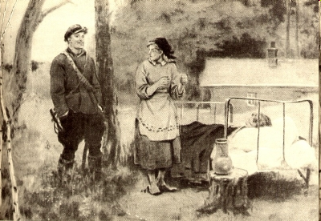
В системе образов также явна антитеза.
Это противопоставление двух героев – Мечика и Морозки.
Морозка – рабочий, Мечик – интеллигент. Этим противопоставлением Фадеев решает вопрос: каковы пути народа и интеллигенции в революции.
Чтобы ответить на этот вопрос необходимо сопоставить образы Мечика и Морозки в романе «Разгром».
Глава 02. Мечик. Морозка в партизанском лазарете. Художник Д. Дубинский

Slide 10
Гл.1, 5, 8, 13, 15, 16, 17
Стихийная натура Морозки.
- Способность на героический поступок в экстремальной ситуации (спасение Мечика)
Отсутствие элементарной дисциплины в обыденной жизни (разговор с Левинсоном)
Портретная деталь («непослушные кудри»)
Предыстория героя (ср-во объяснения его психологии, неразвитость сознания )
Характер взаимоотношения с Варей
Вражда между Морозкой и Мечиком
Кража дынь и эпизод суда (влияние мнения коллектива на Морозку)
Сцена пьянки (воплощение сложности становления личности)

Slide 11
Каков путь становления Морозки? (1 глава)
Трудный, через подъемы и срывы, путь становления личности. Осознания себя личностью начинается, когда человек начинает задаваться вопросами: в чем смысл моего существования? Морозка до того момента, как попал в отряд, подобных вопросов себе не задавал.
Какое событие заставило Морозку взглянуть на жизнь по-другому?
Первой вехой осознания себя стал суд над ним (5 глава). Морозка сначала и не понял, за что его судят. Но когда он почувствовал на себе сотни любопытных глаз, услышал слова Дубова о том, что он «позорит угольное племя». Морозка дрогнул, стал бледным, как полотно «сердце падало в нем, словно подбитое».Угроза изгнания из отряда оказалась для него неожиданной и страшной: «Да разве б я…сделал такое. Да я кровь отдам по жилке за каждого, а не то чтобы позор или как!»

Slide 12
Что мы узнаем о жизненных устремлениях Морозки?
Морозка точно знает, зачем он в отряде. Он свой в революционном потоке, так как, несмотря на свои выходки и стихийные срывы, тянулся к «правильным»людям: «Он всеми силами старался попасть на ту, казавшуюся ему прямой, ясной и правильной, дорогу, по которой шли такие люди, как Левинсон, Бакланов, Дубов.» (глава12).
Мысли Морозки о том, что кто-то упорно мешает ему выйти на эту дорогу, не привели его к выводу, что этот враг сидит в нем самом, ему особенно приятно думать о том, что он страдает из-за подлости таких людей, как Мечик.

Slide 13
Фадеев с самого начала противопоставляет Морозке чистенького, благообразного Мечика.
Мечик впервые показан вместе с мечущимися в панике людьми: «в кургузом городском пиджачишке, неумело волоча винтовку, бежал, прихрамывая, сухощавый парнишка».
Так же Мечик будет метаться, когда, предав товарищей, будет спасаться от погони. «Лицо у парня было бледное, безусое, чистенькое, хотя и вымазанное в крови».
Фадеев описывает Мечика таким образом, что сразу становится ясен и его жалкий вид, и отношение автора к нему. Морозка спасает его, рискуя собственной жизнью. В последней главе Морозка спасает весь отряд, преданный Мечиком, ценой своей жизни.

Slide 14
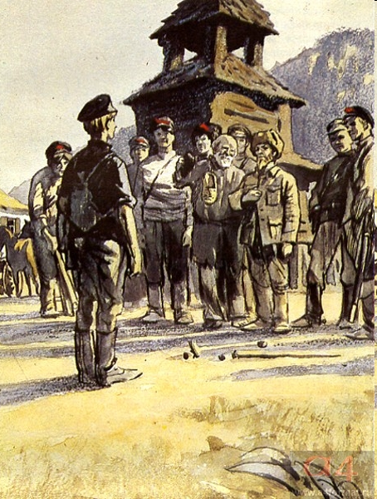
Как проявляется авторское отношение к Мечику?
Мечику посвящена 2 глава романа, таким образом в первых двух главах определяется главная антитеза, намечается конфликт: «Сказать правду, спасенный не понравился Морозке с первого взгляда.». Так автор через Морозку сразу дает оценку Мечику, подчеркивая её различными словами: «зануда», «желторотый», «сопливый».
Глава 09. Мечик в отряде. Художник О. Верейский

Slide 15
Образ Мечика
Характер Мечика и авторское отношение к герою:
Гл 2, 7, 9, 11, 12, 17
Предыстория Мечика, романтические идеалы
Портрет
Мечик в партизанском отряде Шалдыбы (унизили, обидели, «ему было жаль хорошего, наивного, но искреннего чувства, с которым он шел в отряд”.
Мечик в партизанском отряде Левинсона (устроили проверку, дали “обидную” лошадь Зючиху, унижали –“лодырь и задавака )
Мечик в госпитале. Тяжелораненый Мечик перед возвращением в отряд решает (и после разговора с Варей): “Чего мне унывать, в самом деле?..” Гл.7.
И еще была мысль: уйти из отряда. Гл.4. “…почувствовал себя настоящим партизаном, даже подвернул рукава, желая загореть: ему казалось, что это очень необходимо в той новой жизни, которую начал после памятного разговора с сестрой”.
Вывод: не столько быть, сколько казаться бойцом.

Slide 16
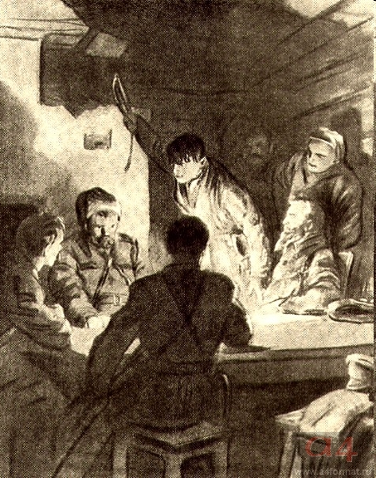
При описании Мечика Фадеев часто использует слова с уменьшительными суффиксами, которые придают образу презрительный оттенок: «в городском пиджачишке», бодро насвистывал веселенький городской мотивчик» - постоянно подчеркивается «городское» происхождение. Мечик то и дело краснеет, говорит неуверенно, «зажмуривается от жути».
Глава 06. Левинсон. Метелица на совете партизанского отряда. Художник О. Верейский

Slide 17
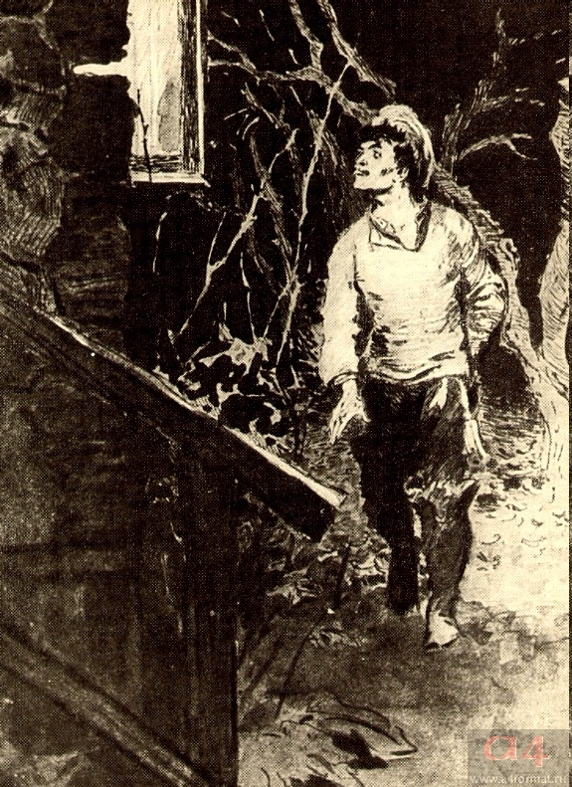
Глава 14. Разведка Метелицы. Метелица в разведке. Художник И. Годин

Slide 18
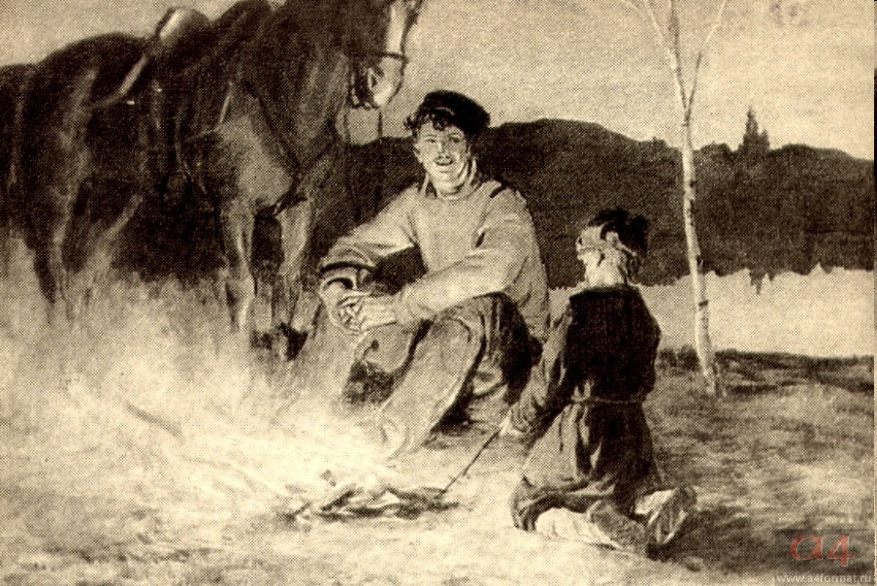
Глава 14. Разведка Метелицы. Метелица и пастушонок. Художник Д. Дубинский

Slide 19
Чем вызван внутренний конфликт Мечика?
Втянувшийся в мясорубку гражданской войны, Мечик ужаснулся грязи, насилию, несоответствию двух миров – внутреннего и внешнего.
Сначала он смутно себе представлял, что его ожидает. Попав в отряд, он увидел, что окружающие люди нисколько не походили на созданных его пылким воображением. Эти были грязнее, вшивей, жестче и непосредственней.
Внешние чистота и грязь будут противопоставлены внутренним, только поменяются местами. На самом деле Мечик мечтает о мире, сне, тишине. Он тянется к доброй, заботливой Варе, и тут же предает свою былую любовь. Впрочем и к Варе он испытывает «почти сыновнюю благодарность».
Столкновения с действительностью приносят Мечику все новые разочарования в его романтических представлениях о жизни (эпизод с лошадью в 9 главе).

Slide 20
“Мечик видел все это… “Неужели без этого нельзя…перед ним проплыли…лица мужиков, у которых отбирали последнее”.
Не бездействует, пытается остановить врача.
“…бедный человек в жилетке” (расстрелян без суда)
Мечик разделил с партизанами все испытания
“..но свинью ел вместе со всеми, потому что был голоден”.

Slide 21
Партизаны “придавленные, мокрые, злые”. Бойцы спешно уходят, бегут часовые, “партизаны…
бросились бежать”.
Мечик испуган, но, как все, прорывается, вместе со всеми, спасает лошадь, зубами развязывает узел…
Фролов узнает о решении убить его…“
…как я несчастен”.

Slide 22
Фадеев строит роман так, что предоставляет Мечику целый ряд возможностей слиться с отрядом, понять внутреннюю сущность происходящего, но Мечик так и не увидел главных пружин отрядного механизма и не чувствовал необходимость всего, что делается.

Slide 23
Какой эпизод раскрывает истинную суть Морозки и Мечика?
Самая жесткая проверка человека – ситуация выбора между жизнью и смертью. В последней главе Фадеев ставит героев в такую ситуацию, причем одинаковую для обоих. Выбор человека зависит от того, чем он жил до этого, каков его нравственный стержень.
Гибель Морозки, его подвиг показали, что он тот самый новый человек, каких должна воспитывать революция. Не задумываясь о себе, Морозка отдает свою жизнь ради товарищей: «Он так ярко чувствовал их в себе. Этих уставших, ничего не подозревающих, доверившихся ему людей, что в нем зародились мысли о какой-либо иной возможности для себя, кроме возможности еще предупредить их об опасности»

Slide 24
Мечик же, посланный в дозор, «соскользнул с седла». Это предопределено автором: Мечик плохо понимал, зачем его послали вперед, но подчинился.
Предательство Мечика подчеркивается его унизительными телодвижениями; он барахтается на четвереньках, делает невероятные прыжки, спасая свою жизнь. И мучается он не столько потому, что из-за него погибли люди, сколько потому, что «несмываемо-грязное пятно этого поступка противоречило тому хорошему и чистому, что он находил в себе»

Slide 25
Как через образы Морозки и Мечика решает автор проблему интеллигенции и революции?
Морозке присущи трезвое, реальное отношение к действительности, растущая осознанность происходящего, понимание смысла и цели борьбы.
Мечик – романтик, переполненный не жизненно-реальными, а книжными знаниями, человек, не обладавший четким, ясным видением событий и не осознавший еще своего места в жизни, а главное – не обремененный политическими и нравственными принципами.

Slide 26
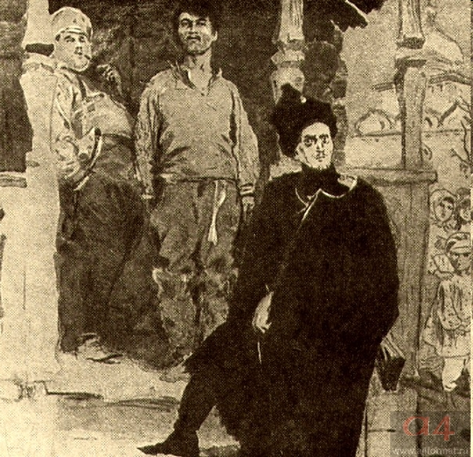
Глава 15. Три смерти. Метелица перед схваткой с белогвардейским офицером. Художник И. Годин

Slide 27
Образ Мечика. “…себялюбивый индивидуалист” или “ юный романтик”, растерявший свои идеалы?»
В критике времени появления романа разговор об этом герое был тесно связан с темой изображения интеллигенции. Мечик несёт в себе чуть ли не все приметы уходящей культуры с благообразием быта и взаимных контактов людей. Можно считать, что проблему достойного и убедительного места интеллигенции в событиях революции автору решить не удалось.
Образ каждого героя писатель наполнил глубоким философским смыслом.
Судьба Мечика была ответом тем, кто видел в коллективе насилие; ответом на вопрос, почему Мечик оказался отброшенным революцией как ненужный элемент.
Мечик относится к отряду, как к враждебному обществу, чувствуя себя отщепенцем, «героем», не понятым толпой, которую он презирает, отстаивая свою индивидуальность.
Каждый поступок Левинсона и других партизан воспринимался им как насилие над личностью (смерть Фролова, расстрел мужика в жилетке, эпизод с убийством свиньи и т. д.).
Мечик сбрасывает свою внешнюю оболочку и в решительную минуту становится предателем.

Slide 28
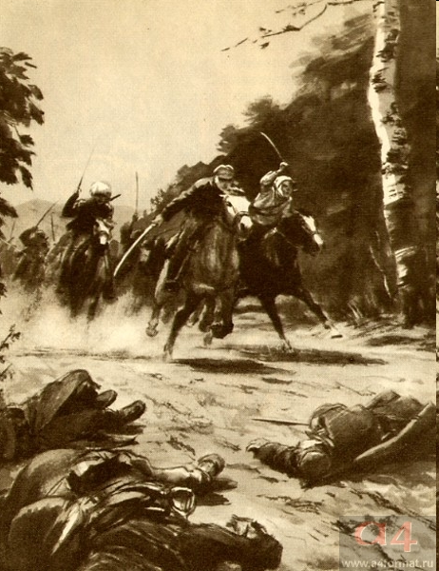
Глава 15. Три смерти. Художник О. Верейский

Slide 29
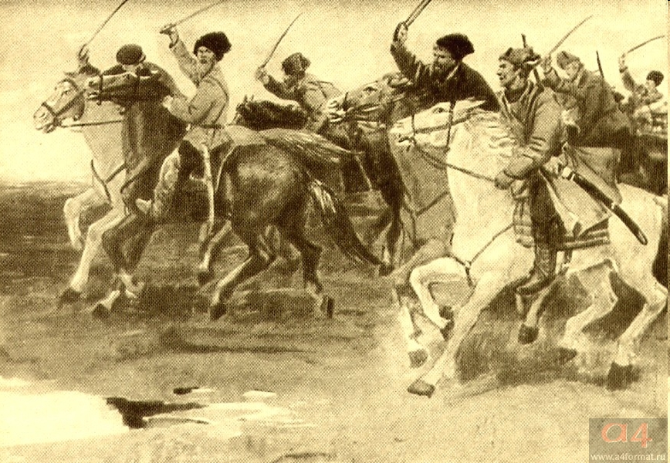
Глава 15. Три смерти. Левинсон ведет отряд в атаку. Художник Д. Дубински

Slide 30
Главной причиной и безответственности, и трусости, и слабости Мечика Фадеев считает его эгоизм, индивидуализм, чрезмерно развитое чувство личности.
Предательство, по Фадееву, - естественный финал, к которому приходит интеллигент, не связанный глубинными корнями с народом, массами, с пролетариатом и его партией. Однако Фадеев показывает, что и в среде интеллигентов есть люди, преданные делу революции. Это люди «особой породы».

Slide 31
Командир отряда Левинсон - герой романа
Его отличает революционная сознательность, умение организовать массы и руководить ими.
Внешне Левинсон ничем не примечателен: маленький, неказистый на вид, в лице его привлекательными были только глаза, голубые, глубокие, как озера.
Однако партизаны видят в нем человека «правильной породы».

Slide 32
Образ Левинсона и проблема гуманизма.
Как Фадеев рисует образ Левинсона?
Основные черты Левинсона:
- замкнутость
- сдержанность
- воля
- хладнокровие
- ответственность
- целеустремлённость
- настойчивость
- знание психологии людей.

Slide 33
Командир все умел: и разрабатывать план спасения отряда, и потолковать с людьми о хозяйственных вопросах, и играть в городки, и вовремя отдать приказание, и, главное, убедить людей.
Левинсону присуща политическая прозорливость. Понимая, что сила партизан в поддержке народа, он строго следит за тем, чтобы партизаны не уронили себя в глазах населения.
В воспитательных целях он устраивает показательное осуждение проступков Морозки, предлагает принять решение, обязывающее партизан в свободное время помогать населению.

Slide 34
В трудные для Левинсона минуты колебаний никто не замечал в его душе смятения, ни с кем не делился он своими чувствами, сам стремился найти правильное решение; в отношениях с людьми был всегда тверд.
Как командир отряда, Левинсон обладал огромной силой убеждения. Но бывали случаи, когда возникала необходимость в принуждении. Так, когда необходимо было продовольствие, он вынужден был отдать приказание угонять у мужиков коров. Он делал это в силу революционного гуманизма, чтобы спасти отряд.
Революционный гуманизм определил и поведение Левинсона по отношению к больному Фролову. Партизан был безнадежно болен. Взять его с собой отряд не мог, госпиталя поблизости не было. Бросить товарища командир не хотел. Считая, что смерть избавит Фролова от мук, Левинсон ускорил ее, видя в этом проявление человечности.

Slide 35
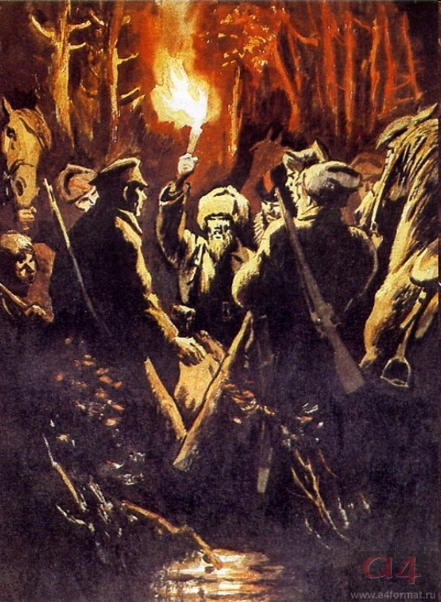
Роль Левинсона как руководителя отряда, его авторитет, его воля с необычайной художественной убедительностью показаны Фадеевым в сцене, когда командир властно приказывает гатить болото, которое преграждало отряду единственно возможный путь. Он появляется с факелом среди отчаявшихся людей, напоминая Данко из легенды Горького. Люди подчинились его воле и переправились через трясину.
На основе огромного опыта революционной борьбы Левинсон определяет задачи коммуниста: «Видеть все так, как оно есть, - для того, чтобы изменять то, что есть, приближать то, что рождается и должно быть».
Глава 16. Трясина. Художник О. Верейский

Slide 36
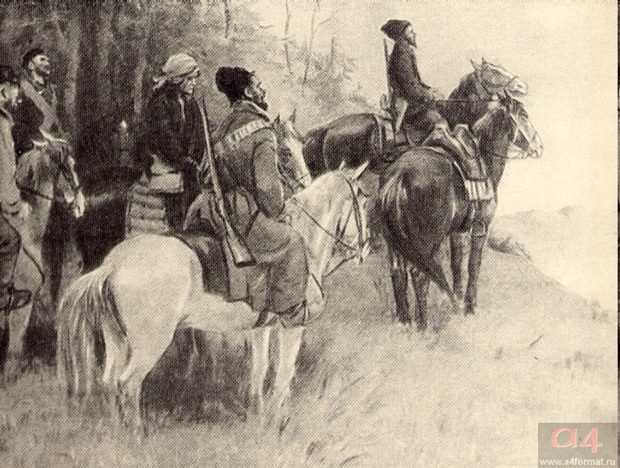
Глава 17. Девятнадцать. "Так выехали они из леса — все девятнадцать". Художник Д. Дубинский

Slide 37
Так, в судьбах действующих лиц романа раскрылся идейный замысел писателя - показать, как в революции происходила «переделка человеческого материала», отсеивалось все чуждое революционным идеалам, формировались и закалялись в боях характеры будущих строителей социализма.

